Slide 1
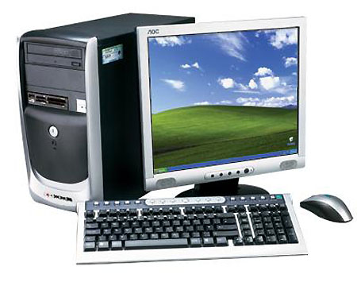
KIỂM TRA BÀI CŨ:
4
Máy tính để bàn gồm có ….. bộ phận.
Những bộ phận đó là:
1. Màn hình
2. Thân máy
3 Bàn phím
4. Chuột

Slide 2
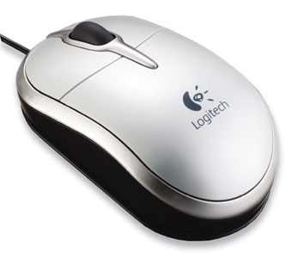
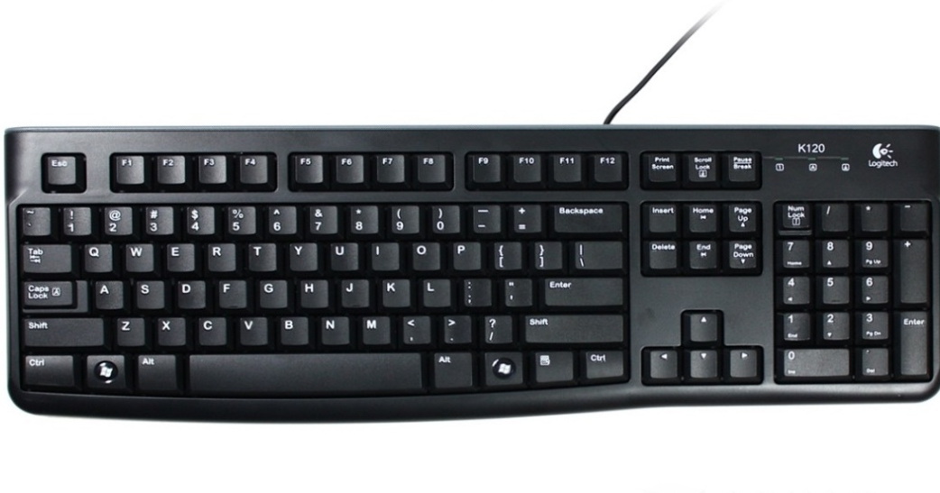
Trong 4 bộ phận của máy tính để bàn thì bộ phận nào dùng để đưa thông tin vào ?
Chuột
Bàn phím

Slide 3
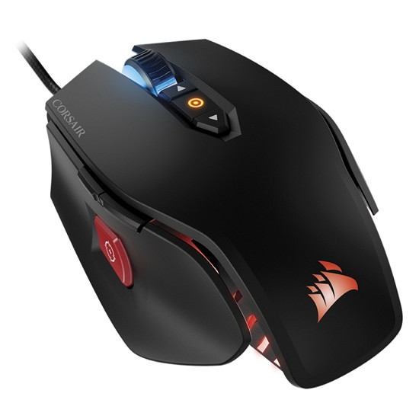
CHỦ ĐỀ 1: LÀM QUEN VỚI MÁY TÍNH
Bài 3: CHUỘT MÁY TÍNH

Slide 4
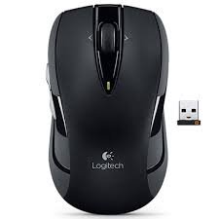
1. Tìm hiểu về chuột máy tính
3
Chuột máy tính có ….. bộ phận cơ bản là:
Nút trái
Con lăn
Nút phải
Chuột máy tính giúp em điều khiển máy tính được thuận tiện, nhanh chóng.

Slide 5
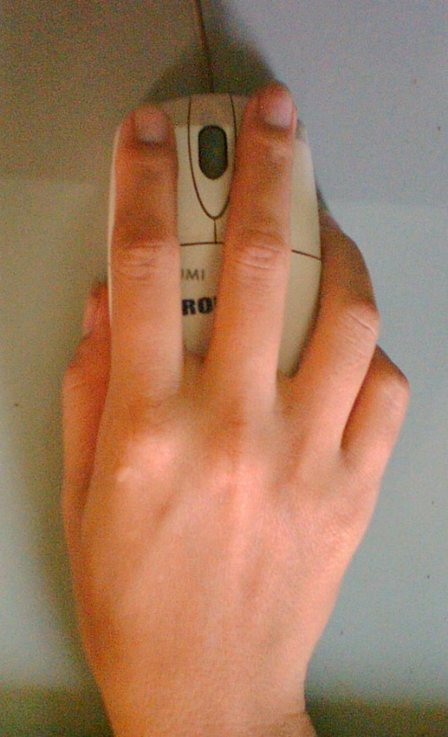
2. Cách cầm chuột
Quan sát hình. Điền các từ sau vào chỗ chấm (…)
để được câu đúng
Bên phải chuột, bên trái chuột, nút phải chuột, nút trái chuột, tay phải
Đặt chuột trên mặt phẳng
Tay phải
Cầm chuột bằng…………………
Tay duỗi tự nhiên
Nút trái chuột
Ngón trỏ đặt vào…………………
Nút phải chuột
Ngón giữa đặt vào………………..
Bên trái chuột
Ngón cái đặt vào…………………
Bên phải chuột
Ngón út và ngón áp út đặt vào...........................

Slide 6
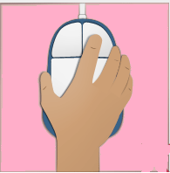
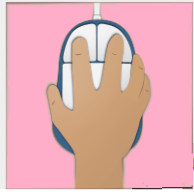
Quan sát và cho biết các hình sau thể hiện cách cầm chuột Đúng hay Sai, đánh dấu (X) vào ô trống phía dưới cách cầm chuột sai
X
SAI
ĐÚNG

Slide 7
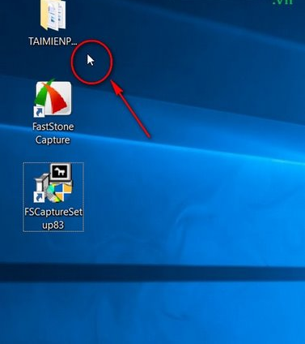
3. Con trỏ chuột
Khi di chuyển chuột thì vị trí hình mũi tên cũng thay đổi theo. Mũi tên đó gọi là con trỏ chuột.
Con trỏ chuột

Slide 8






3. Con trỏ chuột
Ngoài hình dạng mũi tên, con trỏ chuột còn có một số hình dạng như sau:

Slide 9
4. Các thao tác sử dụng chuột
Di chuyển chuột
Nháy chuột
Nháy đúp chuột
Nháy nút phải chuột
Kéo thả chuột
1
2
3
4
5

Slide 10
4. Các thao tác sử dụng chuột
1
Di chuyển chuột
Thay đổi vị trí của chuột trên mặt phẳng.
2
Nháy chuột
Nhấn nút trái chuột rồi thả ngón tay
3
Nháy đúp chuột
Nhấn nút chuột trái liên tiếp 2 lần rồi thả ngón tay ra.

Slide 11
4. Các thao tác sử dụng chuột
4
Nháy nút phải chuột
Nhấn nút phải chuột rồi thả ngón tay ra
5
Kéo thả chuột
Nhấn và giữ nút trái chuột trong khi di chuyển con trỏ chuột đến vị trí cần thiết rồi thả ngón tay ra.

Slide 12
4. Các thao tác sử dụng chuột
***Chú ý:
Em sử dụng nút trái chuột để thực hiện thao tác: nháy chuột, nháy đúp chuột, kéo thả chuột

Slide 13
CỦNG CỐ
Câu 1: Chuột máy tính có mấy bộ phận cơ bản:
A. 2 B. 3 C. 4
Câu 2: Chuột máy tính giúp em điều khiển máy tính nhanh chóng và thuận tiện Đúng hay Sai ?
ĐÚNG

Slide 14
CỦNG CỐ
Câu 3: Theo em cách cầm chuột đúng thì ngón trỏ đặt ở vị trí nào?
Nút trái chuột
Nút phải chuột
C. Bên phải chuột

Slide 15
CỦNG CỐ
Câu 4: Thao tác nhấn nút trái chuột rồi thả ngón tay ra gọi là:
Nháy chuột
Nháy đúp chuột
Kéo thả chuột

Slide 16
CỦNG CỐ - GHI NHỚ
Nút trái chuột
Chuột máy tính có 3 bộ phận cơ bản là: ..……………. , ……………….. , ………….. .
Chuột máy tính giúp em điều khiển máy tính thuận tiện và dễ dàng hơn.
Các thao tác với chuột máy tính gồm có:
Di chuyển chuột: Di chuyển …………………….. trên mặt phẳng
Nháy phải chuột: Nhấn nút ……… chuột rồi thả ngón tay ra
Nháy chuột: Nhấn nút ………. chuột rồi thả ngón tay ra
Nháy đúp chuột: Nhấn nút …….. chuột liên tiếp …. lần rồi thả ngón tay ra.
Kéo thả chuột: Nhấn giữ nút …… chuột trong khi di chuyển đến vị trí cần thiết rồi thả ngón tay ra
Nút phải chuột
Bánh lăn
Chuột máy tính
phải
trái
trái
2
trái

Slide 17
DẶN DÒ - CHUẨN BỊ BÀI
Dặn dò:
--- Học và ôn lại bài số 3 chuột máy tính
Chuẩn bị:
--- Xem trước bài số 4: bàn phím máy tính theo gợi ý sau:
1. Bàn phím máy tính là gì?
2. Bàn phím máy tính có bao nhiêu hàng phím?
3. Tên các hàng phím đó là gì?

